Slide 1
Технологии Java
Android: API Overview
Кузнецов
Андрей Николаевич
Санкт-Петербургский Государственный
Политехнический Университет

Slide 2
В предыдущих лекциях...
Android SDK r21
http://developer.android.com/sdk/index.html
Eclipse IDE for Mobile Developers
http://eclipse.org/mobile/
ADT Plugin для Eclipse
https://dl-ssl.google.com/android/eclipse/
Java SE Development Kit 7
http://www.oracle.com/technetwork/java/javase/downloads/jdk7-downloads-1880260.html

Slide 3
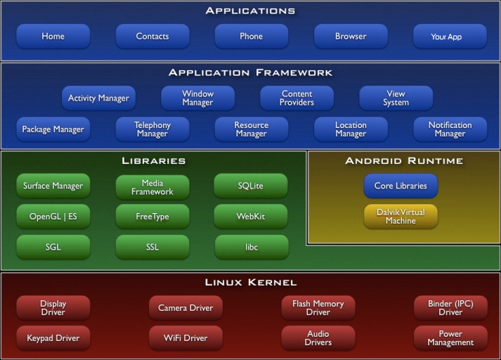
В предыдущих лекциях...
See http://www.android-app-market.com/android-architecture.html

Slide 4
В предыдущих лекциях...
Activities
Services
Content Providers
Broadcast Receivers
Intents
As a developer we need only to call and extend these already defined classes to use in our application.

Slide 5
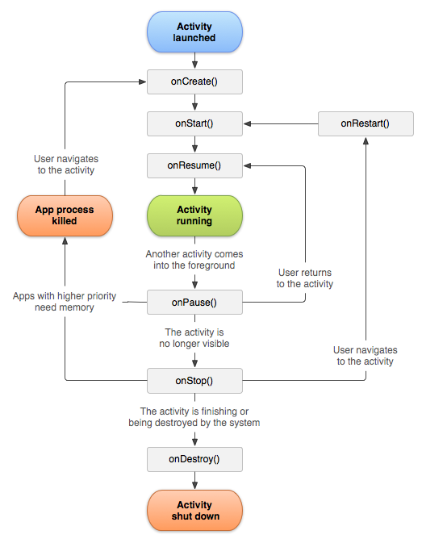
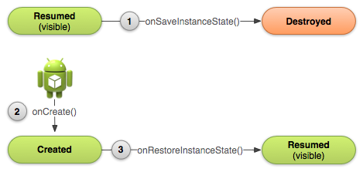
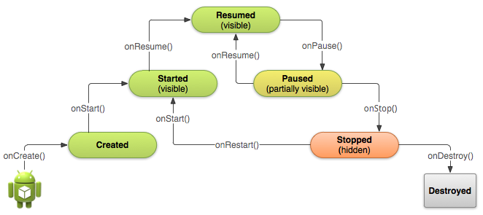

Slide 6
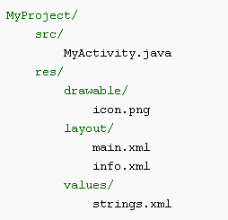
В предыдущих лекциях...
Все ресурсы хранятся в каталоге “res”
Тип ресурса определяется именем подкаталога

Slide 7
В предыдущих лекциях...
./animator/*
./anim/*
./xml/*
./drawable/*
Bitmap files (png, 9.png, jpg, gif)
State lists
Shapes
Other drawables

Slide 8
В предыдущих лекциях...
./layout/*
./menu/*
./raw/*
./values/*
arrays.xml
colors.xml
dimens.xml
strings.xml
styles.xml

Slide 9
В предыдущих лекциях...
<resources_name>-<config_qualifier>
resources_name := anim, drawable, layout, menu, raw, value, xml
config_qualifier := qualifier1[-qualifier2[…]]
Примеры:
drawable-ldpi
drawable-en-notouch-12key
values-land-mdpi-v11

Slide 10
В предыдущих лекциях...
Screen size
Физический размер (диагональ) (7’)
Screen density
Число пикселей на единицу длины (160 dpi)
Orientation
landscape или portrait
Resolution
Число пикселей на экране (320x240)
http://developer.android.com/guide/practices/screens_support.html

Slide 11
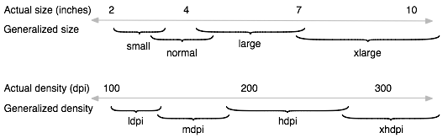
В предыдущих лекциях...
This baseline is based upon the screen configuration for the first Android-powered device, the T-Mobile G1, which has an HVGA screen (until Android 1.6, this was the only screen configuration that Android supported).
http://developer.android.com/guide/practices/screens_support.html

Slide 12
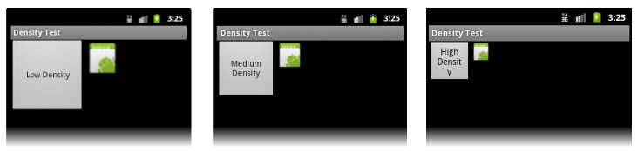
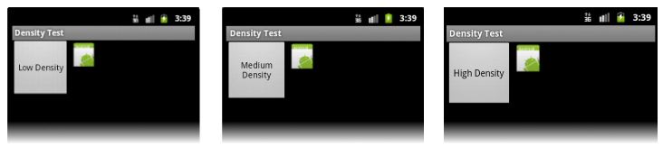
В предыдущих лекциях...
http://developer.android.com/guide/practices/screens_support.html

Slide 13
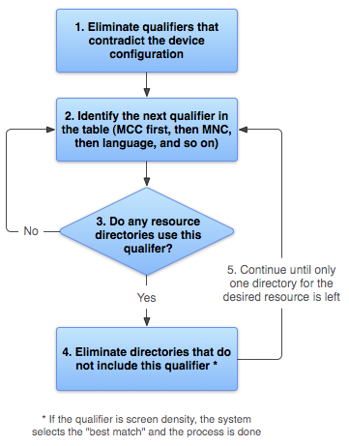
http://developer.android.com/guide/topics/resources/providing-resources.html

Slide 14
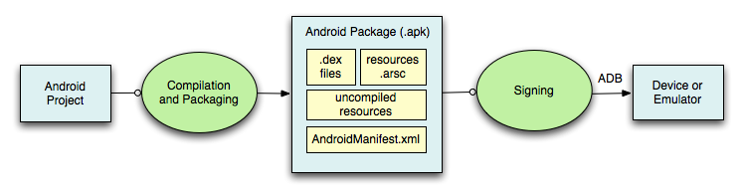
В предыдущих лекциях...

Slide 15
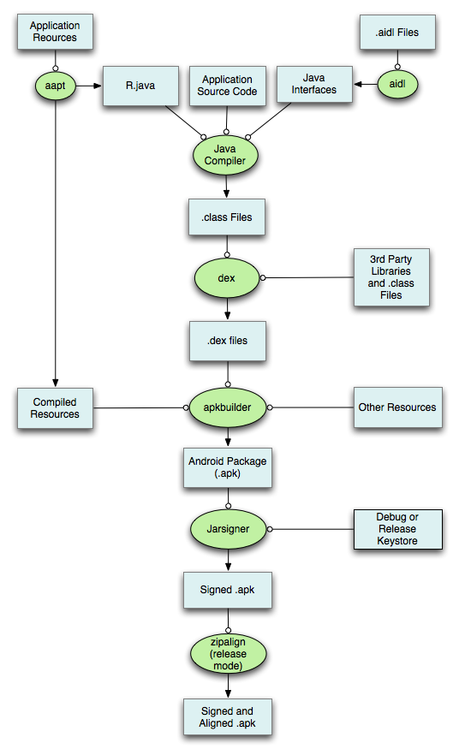

Slide 16
В предыдущих лекциях...
<manifest> <uses-permission /> <uses-sdk /> <uses-configuration /> <uses-feature /> <application> <activity> <intent-filter> <action /> <category /> <data /> </intent-filter> <meta-data /> </activity>
<service> <intent-filter> . . . </intent-filter> <meta-data/> </service> <receiver> <intent-filter> . . . </intent-filter> <meta-data /> </receiver> <provider> <grant-uri-permission /> <meta-data /> <path-permission /> </provider> </application> </manifest>

Slide 17
В предыдущих лекциях...
Java класс
Пассивная структура данных
Component name
Action
Data
Category
Extras
Flags

Slide 18
В предыдущих лекциях...
Используются только 3 поля:
action
category
data

Slide 21
Android: Widgets

Slide 22
Layouts
<?xml version="1.0" encoding="utf-8"?> <LinearLayout xmlns:android="http://schemas.android.com/apk/res/android" android:layout_width="fill_parent" android:layout_height="fill_parent" android:orientation="vertical" > <TextView android:id="@+id/text" android:layout_width="wrap_content" android:layout_height="wrap_content" android:text="Hello, I am a TextView" /> <Button android:id="@+id/button" android:layout_width="wrap_content" android:layout_height="wrap_content" android:text="Hello, I am a Button" /> </LinearLayout>

Slide 23
Layouts (1)
<?xml version="1.0" encoding="utf-8"?> <LinearLayout xmlns:android="http://schemas.android.com/apk/res/android" android:layout_width="fill_parent" android:layout_height="fill_parent" android:orientation="vertical" > <TextView android:id="@+id/text" android:layout_width="wrap_content" android:layout_height="wrap_content" android:text="Hello, I am a TextView" /> <Button android:id="@+id/button" android:layout_width="wrap_content" android:layout_height="wrap_content" android:text="Hello, I am a Button" /> </LinearLayout>
Button myButton = (Button) findViewById(R.id.my_button);

Slide 24

ListView

Slide 25

GridView
<?xml version="1.0" encoding="utf-8"?> <GridView xmlns:android="http://schemas.android.com/apk/res/android" android:id="@+id/gridview" android:layout_width="fill_parent" android:layout_height="fill_parent" android:columnWidth="90dp" android:numColumns="auto_fit" android:verticalSpacing="10dp" android:horizontalSpacing="10dp" android:stretchMode="columnWidth" android:gravity="center" />
GridView gridview = (GridView) findViewById(R.id.gridview); gridview.setAdapter(new ImageAdapter(this)); gridview.setOnItemClickListener(new OnItemClickListener() { public void onItemClick(AdapterView<?> parent, View v, int position, long id) { Log.d(“GridView", "" + position); } });

